Slide 1
1
v súlade s ustanovením § 6 zákona o dobrovorníctve.
l. Predmetom zmluvy je záväzok dobrovorníka vykonávat v case trvania dobrovorníckej cinnosti stanovenom
zmluvou v prospech prijímatera dobrovornícku cinnosi v zmysle zmluvy a záväzok prijímatera vytvorit
dobrovorníkovi vhodné podmienky k vykonu dobrovorníckej cinnosti a uhrádzat mu náhradu za stratu casu
PREDMET ZMLUVY A CHARAKTER DOBROVOtNÍCKEJ CINNOSTI
ct. 111.
je dosiahnutie sportového vysledku alebo porovnanie sportového vykonu,
c. sútaiou organízované vykonávanie spottu podfapravidie/ urëenvct: ëoortovou orqanizáciou, ktorého ciefom
studentom,
iii. vykonáva mimo svojho podnikania alebo inej samostatnej zárobkovej ãnnosti.
b. ëoortovou ãnnosïou vykonávante, organizovanie, riadente, správa, podpora alebo rozvoj sportu,
ii. nevykonáva pre orgán alebo funkcionára právnickej osoby, ktorejje äenom, zamestnancom, iiakom olebo
i. vykonáva mimo svojich pracovnvch povinností, stuiobnyct: povinností a studijnych povinností
vvptvvoiúctct:jej zo zákona, z pracovnej zmluvy, zo sluiobnej zmluvy, zo studijného poriadku aiebo z iného
obdobného pre neho záväzného dokumentu
ak dobrovofnícku ãnnosï
zotoienú na svojej schopnosti, zruènosti alebo vedomosti a splña podmienky ustanovené tymto zákonom,
,
1. Prijímater je sportovou organizáciou vykonávajúcou sportovú ëínnost v zmysle z.ë. 440/2015 Zákona o sporte
a o zmene a doplnení nlektorvch zákonov (d'alej aj ,,zákon o sporte").
2. Pre úèelv tejto zmluvy je:
a. Dobrovofník fyzická osoba, ktorá na zák/ade svojho slobodného rozhodnutia bez nároku na odmenu
vykonáva pre inú osobu sjej súhlasom vjej prospech alebo vo verejny prospech dobrovofnícku èinnost
uzatvorili Zmluvu o o vykone dobrovornícke] õinnostl v sporte s nasledujúcim obsahom:
cl. 11.
VSEOBECNÉ ZMLUVNÉ USTANOVENIA
Sídlo: Rázusova 1822, 022 01 Cadca
ICO: 14221021
DIC: 202055 1797
Bankové spojenie: SK 84 0900 0000 0000 5199 3110
Zastúpeny- statutérnv orgán: predsednlõka, Ing. Elena Grambliõková
Zapísany v registri: obélanskvch zdruãenl vedenom MV SR dña 16. júla 1990 pod ëlslom WS/1900/90-1622
(cfalejlen prijímatef"}
11
a
2. PRIJÍMATEt DOBROVOtNÍCKEJ CINNOSTI
Obchodné meno: Telovvchovná jednota Lokomotíva Cacica
(cfa/ej len .xiobrovotntk"¡
Trvaly pobyt: Chalupkova 159/2, 022 01 Cacica
Rodné õíslo: 6054077436
Bankové spojenie: 1230656018/1111
1. DOBROVOtNÍK:
Meno a priezvisko: Mgr. Dana Pavlíková
Nar.: 7.4.1960
ZMLUVNÉ STRANY
fl. l.
doplnení nlektorych zákonov
cfalej aj "zmluva o dobrovoïntctve" alebo len zmluva"
11
Zmluva o vykone dobrovol'níckej èinnosti v sporte
uzatvorená podfazákona c. 406/2011 Z. z. o dobrovofníctve av zmysle z.ë. 440/2015 Z.z. Zákon o sporte a o zmene a
...

Slide 2
2
• nerespektuje usmernenia zo strany prijímatera dobrovorníckej cinnosti ohradom náplne a spôsobu
vykonávania dobrovorníckej cinnosti,
• ak pri vyskyte problémov pocas vykonávania dobrovorníckej cinnosti neinformoval kontaktnú osobu,
• porusuje povinnost vykonávat' úlohy v rámci dohodnutej dobrovofníckej cinnosti alebo povinnosr
respektovat pokyny prijímatera dobrovorníckej cinnosti,
13. Dôvodmi a spôsobmi predcasného ukoncenia prijímania dobrovorníckej cinnosti na strane prijímatera:
Prijímater dobrovorníckej cinnosti môze ukoncií vykon dobrovorníckej cinnosti s dobrovorníkom, ak
dobrovorník:
• ak prijímater dobrovorníckej cinnosti opakovane porusil povinnosf v zmysle ods. 10,
O ukoncení vykonu dobrovorníckej cinnosti musí dobrovorník bez zbytocného odkladu informovaf osobu
uvedenú v ods. 12.
• ak prijímater dobrovorníckej cinnosti porusil povinnosf v zmysle ods. 9,
b. Dobrovofník môze ukoncit vykon dobrovorníckej cinnosti ihned', ak:
• sú zivot alebo zdravie dobrovorníka d'alsím vykonom dobrovorníckej cinnosti ohrozené a prijímatef
dobrovorníckej cinnosti neurobí bezodkladné opatrenia na nápravu tohto stavu,
vykonu dobrovorníckej cinnosti.
nesplnil povinnost v zmysle Clánku li. ani v dodatocnom termine v primeranom case preci zacatím
12. Dôvody a spôsoby predcasného ukoncenia dobrovorníckej cinnosti na strane dobrovorníka:
a. Dobrovorník nemusí nastúpit na vykon dobrovorníckej cinnosti, ak si prijímater dobrovorníckej cinnosti
tychto problémoch informovaí kontaktnú osobu , ktorou je Ing. Elena Gramblicková.
11. Pri vyskyte akychkorvek problémov pocas vykonávania dobrovorníckej cinností je dobrovorník povinny o
cestovnym dokladom.
presíahne 5 hodín, obed, prípadne vyplatí dobrovorníkovi stravné vo vyske 4,5 €/den.
10. Prijímater dobrovorníckej cinnosti sa zaväzuje uhradít' dobrovoYníkovi cestovné spojené s dopravou z miesta
jeho bydliska do miesta vykonu dobrovorníckej cinnosti podra tejto zmluvy a cestovné na cesty vykonané
dobrovorníkom na pokyn prijímatera dobrovorníckej cinnosti, a to do 7 dní odo dña ich preukázania
Pokla] to charakter takto poskytnutych vecí umoãñu]e, je dobrovotník povlnnç vrátlt poskytnuté predmety
bez zbvtoèného odkladu v deñ skonèenia vvkonu dobrovotnlcke] élnností v stave zodpovedajúcom beãnérnu
opotrebeniu, alebo v súlade s dohodou zrnluvnvch strán.
7. Zmluvné strany sa dohodli, ze prijímater dobrovorníckej cinnosti neuzatvorí poistenie zodpovednosti za
skodu spôsobenú dobrovorníkom a poistenie pre prípad úrazu dobrovorníka vjeho prospech.
8. Prijímater sa zaväzuje, ze neuhradí dobrovorníkovi vynalozené náklady na dobrovorné nemocenské
poistenie, dobrovorné dôchodkové poistenie a dobrovoíné poistenie v nezamestnanosti podra osobitného
predpisu a zdravotné poistenie podra osobitného predpisu, ak mu vznikli a uhrádza ich pocas vykonávanía
dobrovorníckej cinnosti.
9. Prijímater dobrovorníckej cinnosti sa zaväzuje poskytnút v dñoch, kedy pocet hodín dobrovorníckej cinnosti
záhlaví zmluvy alebo odovzdá osobne.
6. Prijímater dobrovofníckej êlnnosti sa zaväzuje poskvtnút dobrovotnlkovl na vvkon dobrovorníckej èinnosti
materiálne zabezpeõenle dobrovolnfka, priêorn zoznam tvchto vecí tvorí neoddelitetnú prílohu tejto zmluvy.
dobrovolnícke] éinnostl písomné potvrdenie o trvaní, rozsahu a obsahu dobrovolnícke] élnnostì dobrovorníka
a písomné hodnotenie dobrovotnlcke] éinnosti, ktoré mu v tejto lehote zasle na jeho adresu uvedenú v
2,50€/hod, a to do dña 20.12.2018.
s. Prijímater dobrovofnícke] èlnnostl vydá dobrovolnfkovl na jeho ãladost do 15 dní od skonõenla
hodinu vykonávania dobrovolnícke] èinnosti vo vyske nepresahujúcej minimálnu hodinovú mzdu a to
prílohou c. 1 k tejto zmluve.
4. Prijímater dobrovotnícke] õinnostl poskytne dobrovornfkovi náhradu za stratu éasu dobrovotníka za kaãdú
vykonávaná v Cadei alebo mimo Cacice.
Trvanie vykonávania dobrovolnlcke] élnnosti je od l. januára 2018 do 20.12.2018
Dobrovofnik vykonáva dobrovolnícku ëlnnost v rozsahu pedra õasového rozpisu, ktorv je neoddeliternou
-
-
3. Miesto a trvanie vvkonu dobrovotnlcke] éinnosti je :
tréningy budú vykonávané v telocviõniach a ihriskách mesta Cadca, ostatná õlnnost bude pedra organizácie
vykonávat dobrovolnlcku õirmost trénera volejbalu ziacok
Dobrovotnlk je v rámci dobrovorníckej èlnnostt povìnnç vykonávat úlohy trénera na tréningoch,
sútaänvch zápasoch, turnajoch a sústredeniach, na ktoré ho vysle VO TJ Lokomotíva Cadca.
b.
a.
2. Obsahom dobrovotnícke] õínncsti je:

Slide 3
3
dobrovorník
~;ij·í·;.;,·~·¡~r·dt~·~·~~i~·í~k~j ·~-¡~~~·¡~·¡
....~j····················
.~~
.. - -
- -- .
,,.. .-...
..
..
....
Lokomotîva Cadca
Telovychovná jednota
V Cadei dna 01.01. 2018
Prílohy:
l. Casovy rozpis
2. Záznam zo skolenia
nepodmieneného súhlasu s jej obsahom ju vlastnorucne podpísali.
8. Zmluva nadobúda úcinnost dnom podpisu Zmluvy oboma zmluvnymi stranami.
vyhotoveniach.
7. Zmluvné strany podpisom tejto Zmluvy potvrdzujú, ze zmluvu nepodpísali za nápadne nevyhodnych
podmienok, jej obsah si precítali, obsahu porozumeli, poznajú právne následky Zmluvy a na znak nicím
Z. z. o dobrovofnlctve v platnom znení a príslusnymi ustanoveniami vseobecne záväznvch právnych
predpisov.
2. Zmluvu je rnoãné menif len plsomnvmi dodatkami, ktoré tvoria jej neoddelìtelnú súõast.
3. Ak úkon, ktory má byt vykonany prostredníctvom ìnfcrmaéného systému sportu nernoãno takto vvkonat,
povinná osoba ho vykoná v listinnej forme. Ak nie je moãné zverejnenie, povinná osoba informáciu zverejní
na svojom webovom sídle. Povinnost zverejñovat údaje na webovom sídle sportove] organizácie trvá do
ëasu, kym tieto údaje nebudú zverejñované v prfslusnvch registroch lnforrnaéného systému sportu.
4. Ak sa niektoré ustanovenie Zmluvy stane neplatnym, neúcinnym alebo nevykonaternym, nemá táto
neplatnost, neúcinnost alebo nevykonaternosf vplyv na ostatné ustanovenia Zmluvy. Zmluvné strany sa
tymto dohodli, ze v úzkej súcinnosti a bez odkladu nahradia toto ustanovenie novym, pricom ostatné
ustanovenia Zmluvy, ktoré nie sú s neplatnymi ustanoveniami v rozpore, ostávajú v platnosti a úcinnosti.
5. Zmluva sa riadi slovenskym právnym poriadkom.
6. Rozhodnym jazykom je jazyk slovensky v prípade, ak sa Zmluva vyhotovuje vo viacerych jazykovych
1. Práva a povinnosti touto zmluvou neupravené sa budú riadit príslusn.vmi ustanoveniami zákona c. 406/2011
ZÁVERECNÉ ZMLUVNÉ USTANOVENIA
cl. v.
zmluve.
15. Dobrovotnfk podpisom tejto zmluvy prehlasuje, ze mu nie sú známe zdravotné prekázky vvkonu
dobrovoFníckej èinnosti vzhladom na povahu a druh vykonávanej dobrovorníckej ëìnnostt uvedenej v tejto
dobrovorníka o rizikách spojenvch s vvkonom dobrovotnícke] éinnosti, ktorá by mohla ohrozif jeho zdravie
alebo zivot, ako aj o povinnostiach a opatreniach nevvhnutnvch na zaistenie bezpeénosti a ochrany zdravia
dobrovorníka pri vvkone dobrovofníckej ëinnostl na skolení vykonanom pred zaõatím dobrovotníckej éinnosti.
O takomto pouõení sa spße písomnv záznam podpísanv oboma zmíuvnvmt stranami, ktorv tvorí
neoddeliternú prílohu tejto zmluvy.
zbvtoéného odkladu lnforrnovat dobrovolnlka.
14. Za úéelorn zabezpeëenìa bezpeõnosti a ochrany zdravia dobrovolnlka Prijímater dobrovorníckej êinnostt pouõí
• porusu]e povinnost riadne hospodárit a nakladat so zverenvml predmetmi.
O ukonéenl vykonu dobrovotnfcke] èlnnostl s dobrovotníkorn musí prijímater dobrovotnícke] éínnostl bez
• neinformuje prijímatera dobrovolnlcke] éinnosti o skutoëncstlach, ktoré by mohli dobrovornïkovi
bránlt vo vvkone dobrovotnlcke] éinnosti,

Slide 4
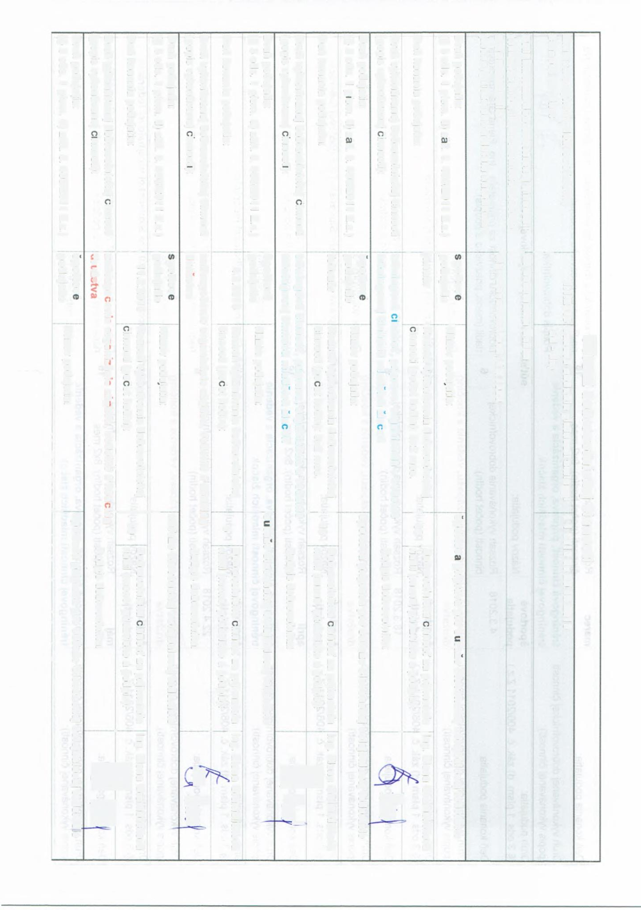
Deñ konania podujatia:
Druh podujatia:
Druh podujatia:
èinnosti zo dña:
Den konania podujatia:
Deli konania podujatia:
Deñ konania podujatia:
(popis vykonávanej öínnosti):
(popis vykonávanej ömností):
(popis vykonávanej ömnostì):
(popis vykonávanej öinnosti):
Zmluva o vykone dobrovofníckej
(názov, sídlo a ICO právnickej osoby)
DOBROVOL!NIK: -
PRIJÍMATEI.! dobrovofníckej ëinnosti:
(meno, priezvisko a dátum narodenia):
Druh podujatia:
(§ 3 ods. 1 písm. d) zák. c. 406/2011 Z.z.) podujatie
Druh podujatia:
(§ 3 ods. 1 písm. d) zák. c. 406/2011 Z.z.) podujatie
Druh podujatia:
(§ 3 ods. 1 pism. d) zák. c. 406/2011 Z.z.) , podujatie
(§ 3 ods. 1 plsrn. d) zák. c. 406/2011 Z.z.) ipodujatie
(§ 3 ods. 1 písm. d) zák. c. 406/2011 Z.z.) Ipodujatie
I
I
..
I
1
'
fjanuár
,
I
I
I
rfr 1z~
, 11.2.2018
'
'äpcrtovè
február
sportcvë
ëportovë
sportové
[druzstva
isportové
Druh vykonávanej dobrovol'níckej öinnosti Itréningová ëinnost', príprava, organizácia a vedenie
Druh vykonávanej dobrovofníckej èinnosti zabezpeëerne organiL~C,t: záµasu, vedenie a kouëlnq
Druh vykonávanej dobrovofníckej éinnosti tréningová ëínnost', príprava, organizácia a vedenie
Druh vykonávanej dobrovofníckej èinnosti ¡zabezpecenie organizãcie zãpasu, vedenie a koucing
-
ITJ Lokomotrva èadca
~
I
I
•
:Mgr. Dana Pavlíková, 7.4.1960
ltréningovej ëinnosti mladstch ztaëok
.
Názov poduiatia:
·tréningovej éinnosti mladsfch ziaêok
(od -do)
Názov podujatia:
Názov podujatia:
Názov podujatia:
Názov poduiatia:
4.2.2018 Rozsah vykonávania dobrovol'níckej
èinnosti (poöet hodín):
öinnosti (poëet hodín):
.
ëinnosti (poöet hodín): 8x2 mes.
. . .
:Rozsah vykonávania dobrovofníckej
öinnosti (poèet hodfn): 9x2 mes.
Rozsah vykonávania dobrovorníckej r
Rozsah vykonávania dobrovofníckej ¡
- - --·-
-
VYKAZ dobrovofníckej ëinnosti
~-
1.1.2018 Casové obdobie platnosti zmluvy: 1.1.2018 do 20.12.2018
- - -·
- --
_J
,l.
:
I
.1
-
10
6
- ~ - -
-
Podpis dobrovofnlka:
[ Dobrovol'nícku
Podpis dobrovorníka:
Podpis dobrovofníka:
Podpis dobrovofnika:
I 18 ! riadil (meno, priezvisko a podpis):
~- ~--~
Dobrovofnfcku öinnost' za prijímatefa
' 16 riadil (meno, príezvisko a podpis):
isüt'aze Slovenskej volejbalovej federácie
sút'aze Slovenskej volejbalovej federácie
riadil (meno, priezvisko a podpis):
Dobrovofnlcku öinnost' za prijímatefa
riadil (meno, priezvisko a podpis):
-~- -
sportová príprava pre sút'aze Slovenskej volejbalovej federádie
öinnost' za prijímatefa
spcrtovä príprava pre sút'aze Slovenskej volejbalovej federácie
sportová príprava pre sút'aze Slovenskej volejbalovej federácie
Dobrovol'nlcku ëinnost' za prijfmatel'a ¡ 1ng. Elena Gramblièková
+
-- !
I
~-~
~
~ .fclM
¡Ing. Elena Grambliëková
Ing. Elena Gramblicková
Ing. Elena Grambliëková
-fOA.11
.tell

Slide 5
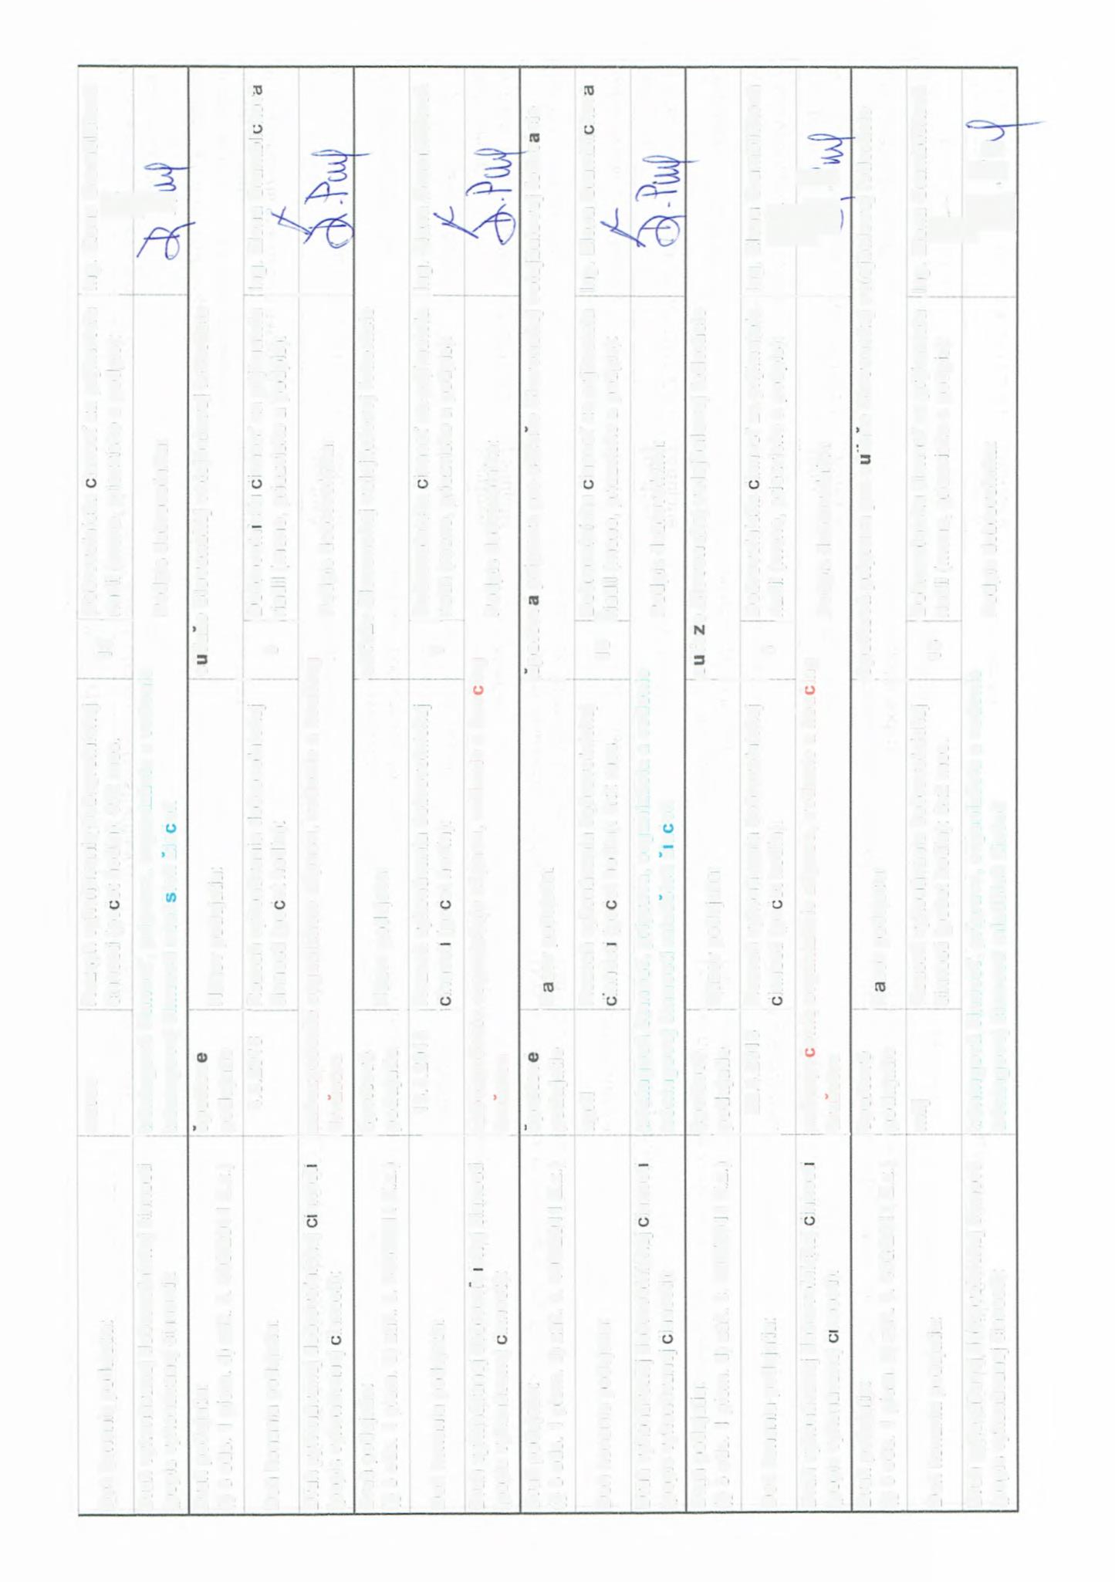
Ing. Elena Grarnblióková
Ing. Elena Grambliöková
ft:
À -1
~~.t~
.T1
, Ing. Elena Gramblicková
' f
..
f_-
I
¡
öinnost' za prijímatera ¡ Ing. Elena Gramblièková
öinnost' za prijímatel'a i Ing. Elena Gramblièková
'
I
I
I
[
Dobrovol'nícku öinnost za prijímatel'a ¡ Ing. Elena Gramblièková
[spcrtová príprava pre sút'aze Slovenskej volejbalovej federácie
¡sportová príprava pre süraze Slovenskej volejbalovej federâcie
: Dobrovolnícku öinnost' za prijímatera
I riadil (meno, priezvisko a pod pis):
Dobrovofnícku öinnost' za prijímatera
\iadil (meno, priezvisko a podpis):
1Dobrovornicku cinnost' za prijimatera
riadil (meno, priezvisko a podpis):
¡ riadil (meno, priezvisko a pod pis):
1 riadil (meno, priezvisko a podpis):
'
¡riadil (meno, priezvisko a podpis):
sütaze Slovenskej volejbalovej federácie
sút'aãe Slovenskej volejbalovej federácie
'sút'aze Slovenskej volejbalovej federácie
Podpis dobrovofníka:
Podpis dobrovol'níka:
Podpis dobrovol'níka:
Podpis dobrovol'níka:
Podpis dobrovol'nlka:
Podpis dobrovofníka:
! Dobrovornícku
I Dobrovol'nícku
I
18
6
•
8
16
16
I
I
I 6
I
I
I
I
I
I
-
Rozsah vykonávania dobrovol'níckej
èinnosti (poöet hodín): 9x2 mes.
Rozsah vykonávania dobrovofníckej
èinnosti (poëet hodín):
'Rozsah vykonávania dobrovol'níckej
ìöinnostì (poöet hodín):
I
Rozsah vykonávania dobrovol'níckej
ömností (poëet hodín): 8x2 mes.
Rozsah vykonâvania dobrovornickej
cinnosti (poèet hodín): 8x2 mes.
ëinnost', príprava, organizácia a vedenie
[öinnosti (poöet hodín):
Názov podujatia:
Názov podujatia:
i 22.4.2018 ¡ Rozsah vykonávania dobrovol'níckej
'Názov podujatia:
Názov podujatia:
'Názov podujatia:
tréningovej ëinnosti rnladãich ziaéok
tréningovej ëinnosti mladsich zìaöok
tréningovej ëinnosti mladsích ziaëok
•
.
I
I
I
I
4.3.2018
I
Druh vykonávanej dobrovornícke] èinnosti ¡zabezpecenie organizácie zápasu, vedenie a kouëinq
18.3.2018
Druh vykonávanej dobrovofníckej öínností Jzabezpeëenie organizácie zápasu, vedenie a kouëing
Druh vykonávanej dobrovol'nlckej öinností zabezpeëenie organizácie zápasu, vedenie a kouëinq
tréningová
Druh vykonávanej dobrovofnfckej èinnosti 'tréningová ëinnost', príprava, organizácia a vedenie
Druh vykonávanej dobrovofníckej öinnostì tréningová ëinnost', príprava, organizácia a vedenie
sportové
idruzstva
ldruzstva
[druzstva
-marec
¡sportové
spcrtové
apríl
1sportové
isportové
máj
t
¡
i
I
I
'
1
Druh podujatia:
(§ 3 ods. 1 pism. d) zák. c. 406/2011 Z.z.) podujatie
Druh podujatia:
(§ 3 ods. 1 písm. d) zák. c. 406/2011 Z.z.) podujatie
(§ 3 ods. 1 písm. d) zák. è. 406/2011 Z.z.) ¡podujatie
(§ 3 ods. 1 pfsm. d) zák. c. 406/2011 Z.z.) podujatie
(§ 3 ods. 1 pism. d) zák. c. 406/2011 Z.z.) 'podujatie
öinnosti):
Druh vykonávanej dobrovofníckej cinnosti
(popis vykonávanej cinnosti):
(popis vykonávanej èínností):
(popis vykonávanej öinnosti):
(popis vykonávanej öinnosti):
(popis vykonávanej öínnosti):
Deñ konania podujatia:
Deñ konania podujatia:
Deñ konania podujatia:
Den konania podujatia:
Den konania podujatia:
Deñ konania podujatia:
(popis vykonávanej
Druh podujatia:
Druh podujatìa:
Druh podujatia:

Slide 6
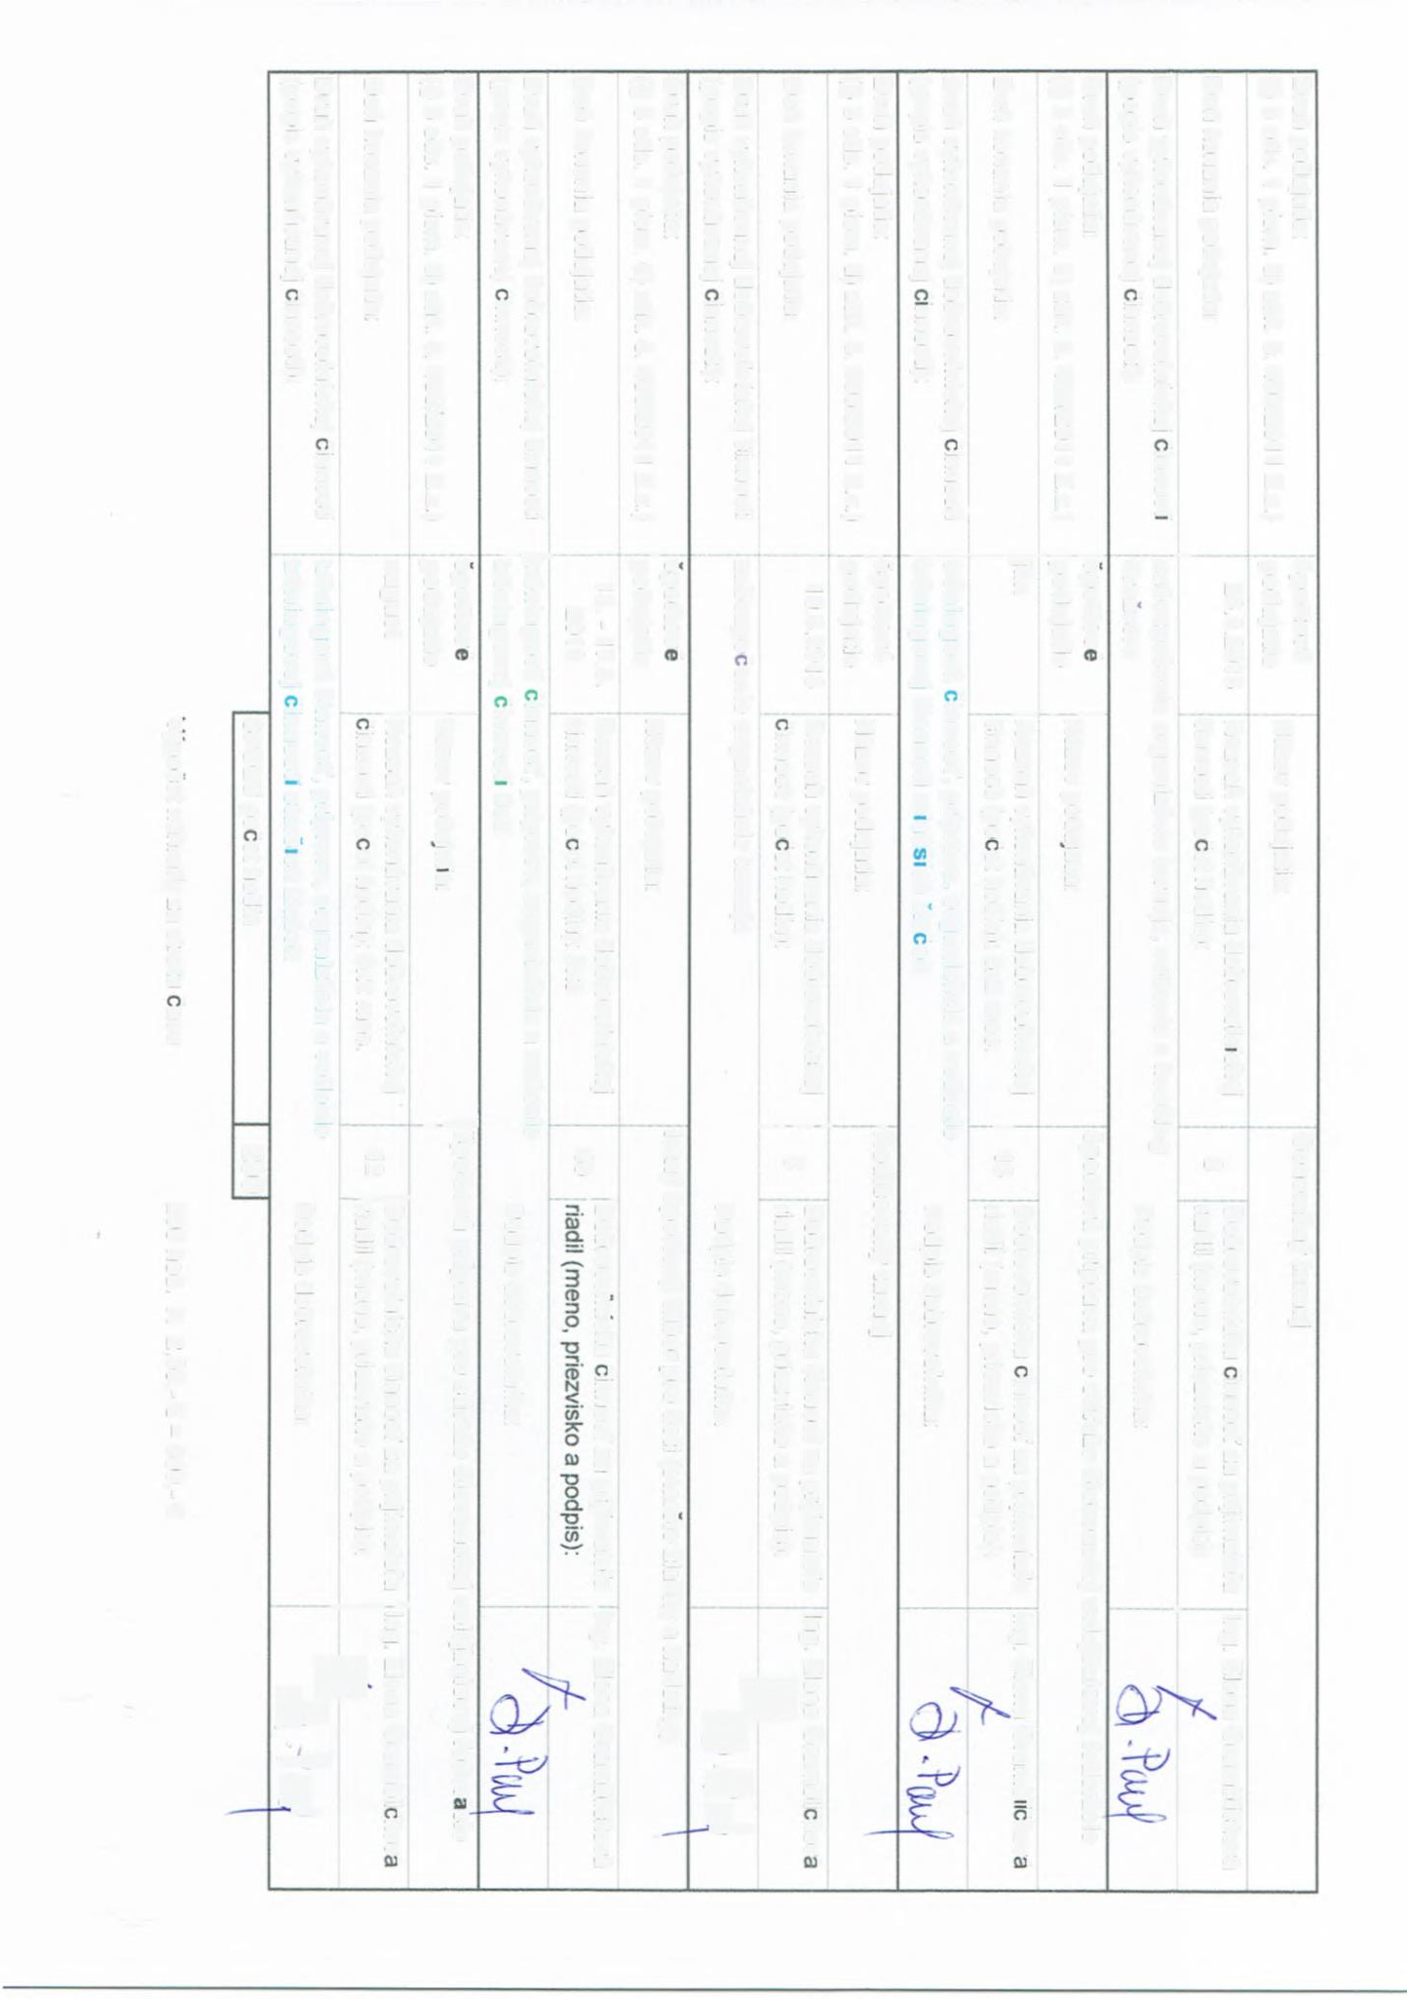
Druh podujatia:
Druh podujatia:
Druh podujatia:
(popis vykonávanej
Den konania podujatia:
Den konania podujatia:
Den konania podujatia:
Den konania podujatia:
Deñ konania podujatia:
(popis vykonávanej ëinnosti):
(popis vykonávanej öinnosti):
Druh podujatia:
(§ 3 ods. 1 písm. d) zák. c. 406/2011 Z.z.)
Druh vykonávanej dobrovofníckej öinnosti
(popis vykonávanej öinnosti):
ëínnostl):
Druh podujatia:
(§ 3 ods. 1 plsm. d) zák. c. 406/2011 Z.z.} podujatie
(§ 3 ods. 1 pism. d) zák. c. 406/2011 Z.z.) .podujatie
(§ 3 ods. 1 plsm. d) zák. c. 406/2011 Z.z.} podujatie
(§ 3 ods. 1 písm. d) zák. c. 406/2011 Z.z.) ; podujatie , Názov poduiatla:
Druh vykonávanej dobrovorníckej ëinnosti zabezpeêenie organizácie turnaja
(popis vykonávanej öinnosti):
-
1
•
I
I
! ..
j
ljún
j
sportcvé
podujatie
:sportcvé
august
sportové
Druh vykonávanej dobrovol'níckej ëinnosti ftréningová ëlnnost', príprava, organizácia a vedenie
Druh vykonávanej dobrovol'níckej öinnosti ¡tréningová ëlnnost', príprava, organizácia a vedenie
,sportove
druzstva
sportové
tréningovej
13.-17.8.
Druh vykonávanej dobrovorníckej öinnostì ·zabezpeèenie organizácie turnaja, vedenie a kouèing
2018
,
!
•
!
ëtnnostì detí
!tréningovej ëinnosti míadäích ziaëok
SPOLU poöet hodín
¡Názov poduiatìa:
Názov podujatia:
Názov podujatia:
Názov podujatia:
tréningová èinnost', príprava, organizácia a vedenie
tréningovej ëlnností starsích ziacok
10.6.2018 Rozsah vykonávania dobrovofníckej
öinnosti (poöet hodln):
26.5.2018 Rozsah vykonávania dobrovofníckej
ëinnosti (poëet hodín):
.
. .
vypocet náhrady za stratu öasu
.
:Rozsah vykonávania dobrovol'níckej
öinnosti (poöet hodin}: 6x2 mes.
Rozsah vykonávania dobrovol'níckej
ëinnosti (poõet hodín): 5x9
; Rozsah vykonávania dobrovol'níckej
ëinnosti (poëet hodín): 8x2 mes.
.
1
l
I
1
209
12
45
I 8
I 16
8
·
,Rodicovsky turnaj
Generaèny turnaj
.
Podprs dobrovornfka:
Podpis dobrovofnlka:
Dobrovofnícku
Podpis dobrovol'nlka:
Podpis dobrovol'nika:
Podpis dobrovotnlka:
200 hod. X 2,50,- € = 500,- €
lriadil (meno, priezvisko a podpis):
1Dobrovol'nicku ëinnost' za prijímatefa
öinnost' za prijímatel'a
riadil (meno, priezvisko a podpis):
letny sportovy tábor pre deti (starsle ziaëky a kadetky)
· ~¡sportová príprava pre sút'aze Slovenskej volejbalovej federácle
sportová príprava pre sút'aze Slovenskej volejbalovej federácie
Dobrovofnlcku ëinnost' za prijlmatefa Ing. Elena Grambliõková
riadil (meno, priezvisko a podpis):
Dobrovornícku öinnost' za prijímatefa Ing. Elena Grambliëková
riadil (meno, priezvisko a podpis}:
'Dobrovorrucku öinnost' za prijímatefa Ing. Elena Grambliëková
1
I
t-
f r
'h l\
Ing. Elena Grarnbliöková
f ô·'t~t
Ing. Elena Grambüëková
CJ\ , r (Afi
I

